Slide 1
真实问题解决3 —以N元素为主题的概念原理元素化合物融合
朝阳区线上课堂·十二年级化学
清华附中朝阳学校 冯清华

Slide 2
授课内容
一、学习目标
二、学法指导
三、学习任务
四、经典试题解析
五、学法指导及相关建议

Slide 3
一、学习目标
1.会描述NH₃、NO、NO₂及重要含氮化合物（铵盐、硝酸）的物理性质（颜色、气味、气体密度、溶解性等）。
2.熟悉NH₃、HNO₃、NO、NO₂等物质的化学性质（氧还性、水溶液酸碱性及特性）并能准确书写相关方程式。
3.掌握NH₃的实验室制法。
4.理解工业合成氨、氨氮废水的去除、废水中NO₃⁻的去除等化学反应原理题或工业流程题的设问角度及相应的答题思路。

Slide 4
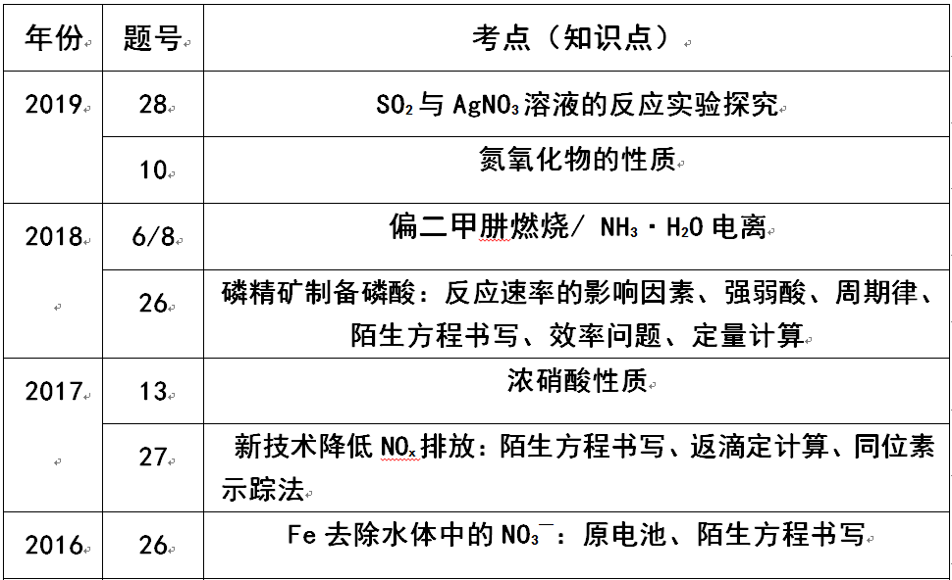
二、学法指导
1.考点回顾
Notes:
N是典型的非金属元素，其单质和化合物都是中学常见物质。在工业生产中，氮元素有两大重要的工业，合成氨工业-解决了人类的吃饭问题，并史无前例地在研究合成氨方面获得了三次诺贝尔奖；另一个是合成硝酸工业。因此，含N元素的物质有重要的价值和作用，其中，氨气、硝酸都是高考的重要考点，其他如氮氧化物（一氧化氮，二氧化氮）在高考中也时常出现。

Slide 5
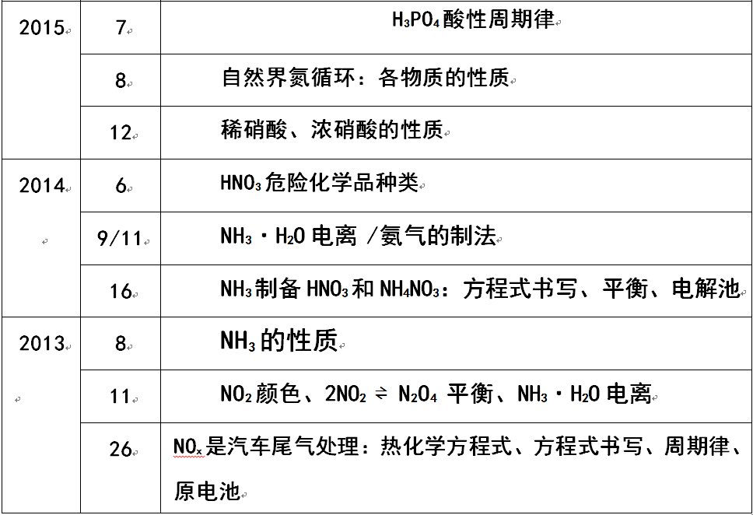

Slide 6
2.高考试题命题规律及设问特点
（1）考查一些陌生方程式的书写；考查认识物质化学性质的角度，以及书写方程式的能力；对含Ｎ的多种物质的性质进行了考查，还对涉及的平衡（化学平衡、电离平衡）进行了考查；对H₃PO₄酸性进行了２次考查。
（2）了解常见含氮物质对大气污染和水污染的影响及其处理方法，对
ＮＯｘ的消除及科学研究的热点，也是高考考核的热点。
（３）重视基础知识的理解和应用，在高考中含N物质的考查经常以大题的形式出现，以元素化合物的知识为载体，考查学生应用化学反应原理的知识解决真实问题的能力。
（４）以含氮物质之间的转化为基础，重视在真实问题情景下设计问题，考查学生理解调控化学反应的方法以及能否找到调控反应的角度。
Notes:
经常以大题的形式进行考查，可见这一部分内容的教学价值。

Slide 7
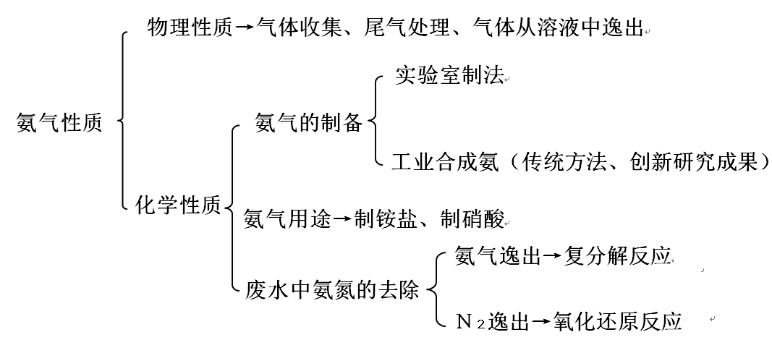
3.相关知识梳理（以氨气为主线）

Slide 8
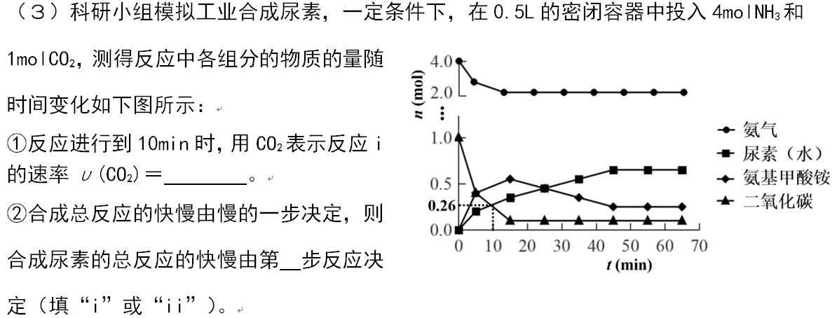
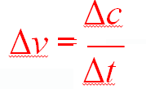
三、学习任务
（二）氨气的用途。
ⅱ
Notes:
CO2的量快速减少，锁门反应1速率大。氨基甲酸铵量减少相对较慢，说明反应2速率比较小。所以总反应快慢有反应2决定。

Slide 9
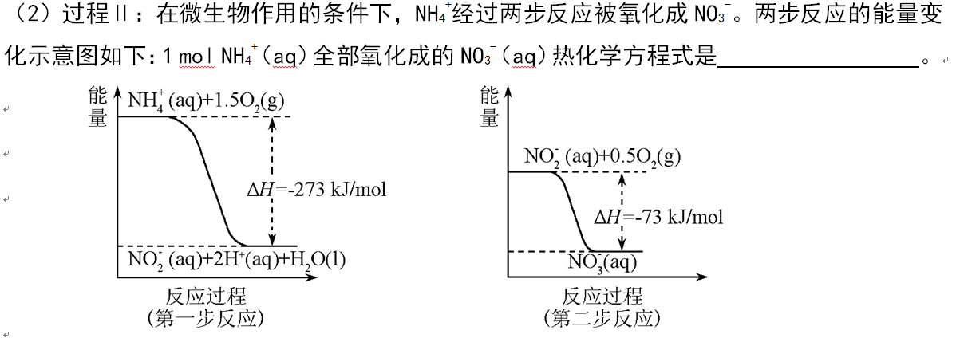
三、学习任务
（三）氨氮废水的去除。
选择反应原理
平衡的角度调控反应
化学反应与能量角度
Notes:
这是2010年北京高考题改编而成。

Slide 10
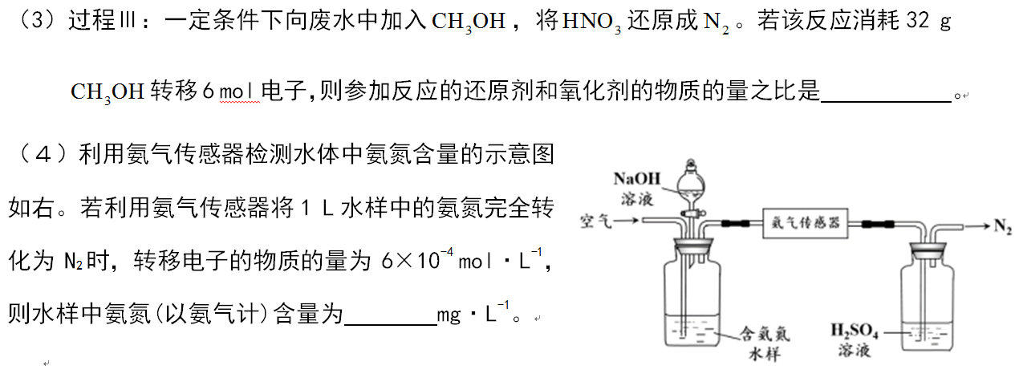
三、学习任务
（三）氨氮废水的去除。
氧化还原反应考查
定量检测
以化学方程式或关系式的计算为基础
叠加单位换算或公式计算

Slide 11
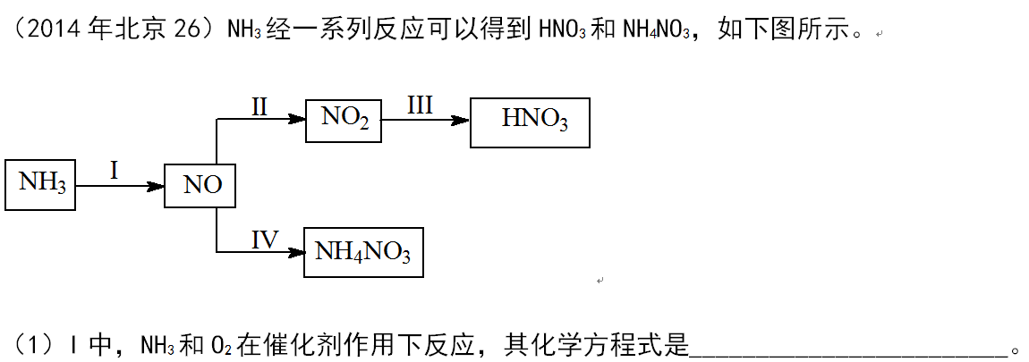
四、经典试题解析
试题以NH₃的重要用途：制HNO₃和NH₄NO₃为知识载体
给出了物质的转化关系
考查教材中的重要的原型方程式
Notes:
1-3不转化时教材中的原型反应，是大家熟悉的。第4不反应时没有学过的，所以肯定要在这里设计问题。

Slide 12
四、经典试题解析
对于可逆反应，肯定会考查转化效率问题
理论上某一组分变化的趋势
图像或图表中该组分的变化趋势所对应的外界条件的变化趋势
单一变量的影响
反应本身特点
改变某一外界条件，平衡移动的方向
得出
结论
该反应的正反应方向是气体物质的量减少的反应
当其他条件不变时，增大压强，平衡向正反应方向（即生成NO₂的方向）移动
由图可知，相同温度下，P₂所表示的NO转化率大于P₁
NO的转化率就会变大
所以
P₂＞P₁

Slide 13
四、经典试题解析
由图像或图表数据看一个外界条件的改变
该条件改变对应的平衡移动方向
平衡移动方向与反应本身特点进行关联
由事实推事实
某一组分变化的结果（纵坐标）
得出
结论
由事实推反应本身特点
根据图像可知，当压强一定时，随着温度的升高
NO的转化率降低
即升温平衡向逆反应方向移动
平衡常数随着温度的升高而减小
△H <0

Slide 14
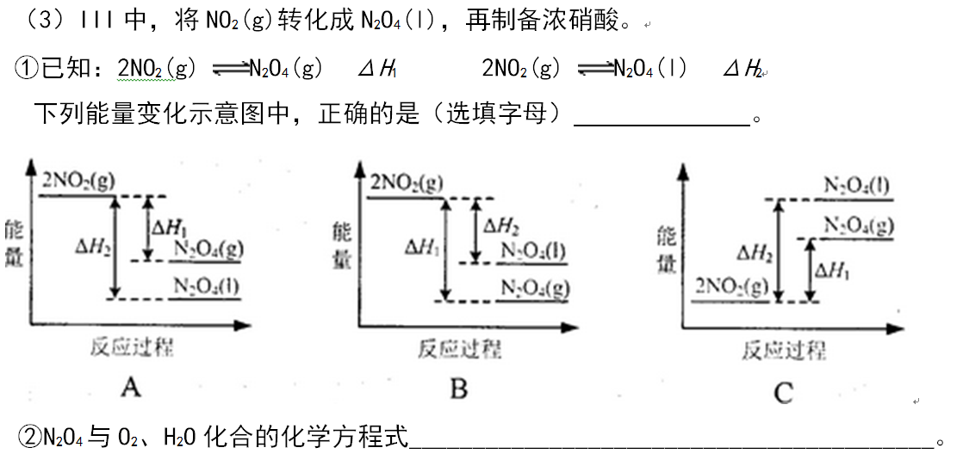
四、经典试题解析
由教材原型已知：降低温度，有利于将NO₂转化为N₂O₄，可知该反应为放热反应；即反应物2NO₂（g）的总能量大于生成物N₂O₄（g）的总能量
其他条件相同时，物质气态时的能量高于液态时的能量
直接写不太陌生的氧化还原反应方程式

Slide 15
四、经典试题解析
电解池的功能就是为了制备物质。
所以问题一定会涉及物质的转化，而电极反应是解答此类问题的基础。
由电解示意图可知，两极的反应物均为NO。可以根据电子转移守恒来推理
1molNO生成1molNH₄⁺需要得到5mol电子，
1molNO生成1molNO₃⁻需要失去3mol电子，根据电子转移守恒可知两极反应NO的物质的量之比为3:5，所以生成的NH₄⁺与NO₃⁻的物质的量之比亦为3:5，所以NO₃⁻的量大于NH₄⁺的量，且溶液中有H⁺剩余，欲使物质全部转化成NH₄NO₃（使NO₃⁻与NH₄⁺的量相等），则需加入能形成NH₄⁺的物质，故需补充NH₃。
正、阳、氧
5
阳级：2H₂O+NO-3e⁻ = NO₃⁻+4H⁺
x5
NO₃⁻的量大于NH₄⁺的量，且溶液中有H⁺剩余,故需补充NH₃
3
x3
阴级：6H⁺+NO+5e⁻ = NH₄⁺+H₂O

Slide 16
五、学法指导及相关建议
（1）阅读教材《必修1》第四章第4节、《化学反应原理（选修4）》第1、2、4章，牢记教材中的原型知识、熟悉重要物质性质及相关实验、方程式等。
（2）熟悉认识物质化学性质的认识角度，能快速书写各种化学用语。
（3）熟练掌握认识化学反应的角度，能快速识别出试题中信息及设问所对应的角度。
（4）熟练掌握“用平衡移动原理解释”、解释温度及、压强大小的推导过程等题型的规范表达。

Slide 17
谢谢您的观看
北京市朝阳区教育研究中心 制作

